Slide 1

1.11 - Właściwość wielowartościowa
Kamil Marczak 284229

Slide 2
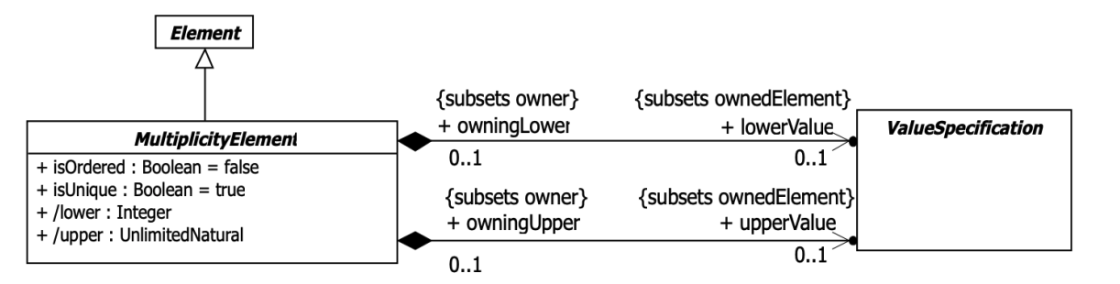
Właściwość wielowartościowa
Wiele wartości (0..*)
Dotyczy atrybutów i asocjacji
Reprezentuje kolekcje

Slide 3
Ograniczenia
{ordered} – kolejność
{unique} – brak duplikatów
{nonunique} – dopuszcza duplikaty

Slide 4
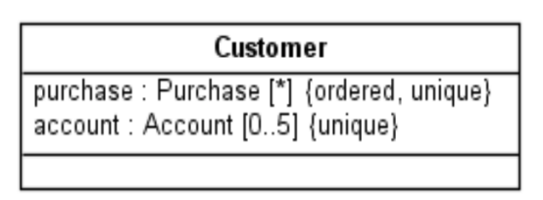
Kombinacje
ordered + unique
ordered + nonunique
unordered + unique
unordered + nonunique

Slide 5
Przykłady
Student – oceny
Koszyk – produkty
Playlist – utwory

Slide 6
Znaczenie
Wpływ na implementację
Wpływ na logikę
Modelowanie danych

